Slide 1
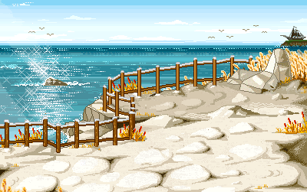

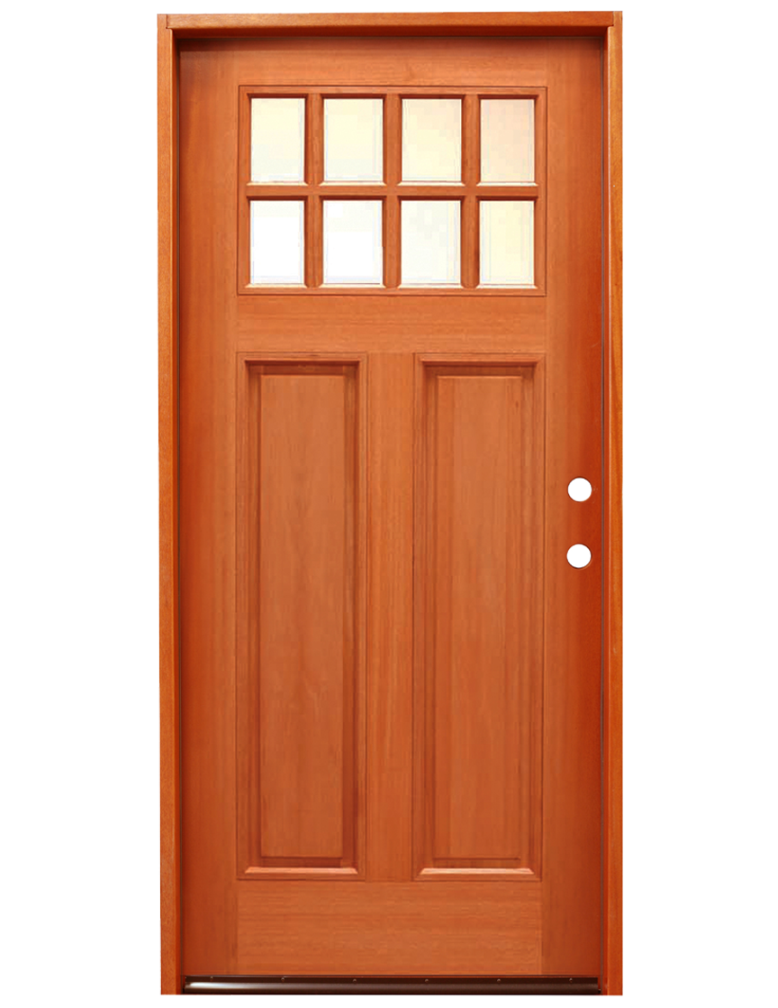




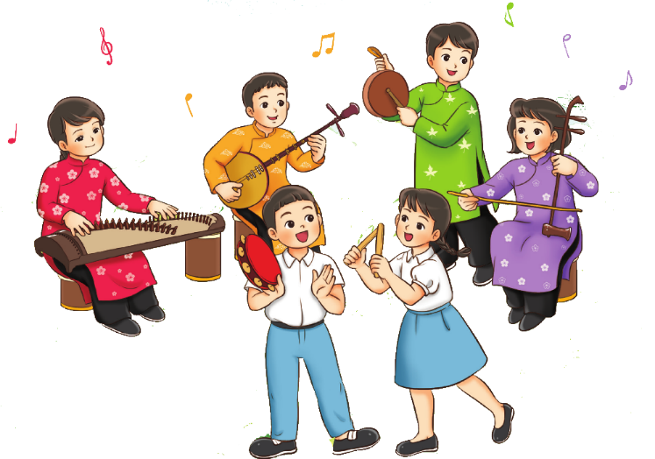





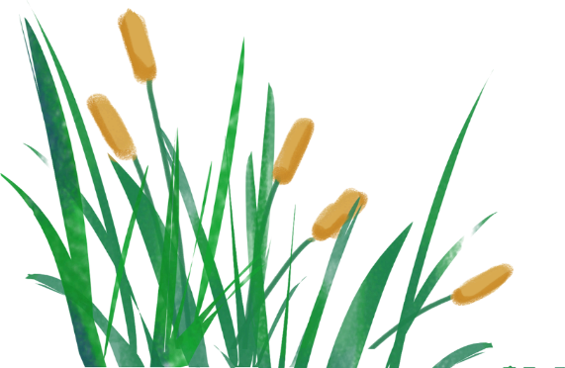
Chào mừng quý thầy cô và các em học sinh đến với tiết âm nhạc

Slide 2
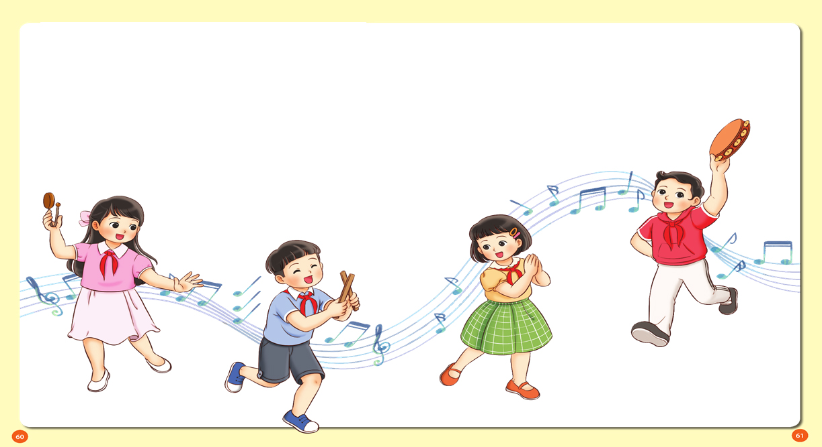
Hoạt động mở đầu
Nghe âm sắc – đoán tên nhạc cụ
Âm sắc 1
Âm sắc 2
Âm sắc 3
Temporin
Song loan
Thanh phách

Slide 3



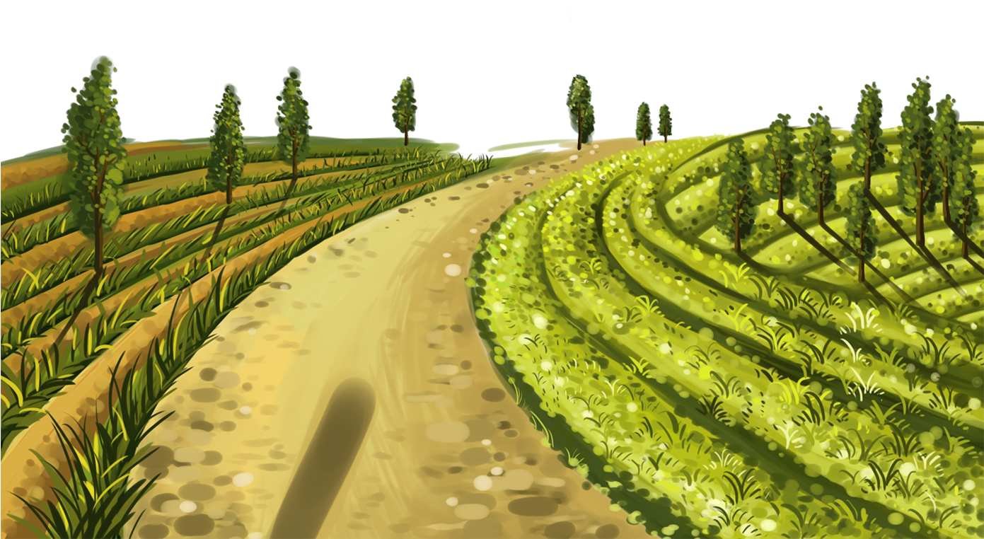

Thứ tư ngày 19 tháng 10 năm 2022
Âm nhạc
Tiết 7 Nhạc cụ Maracat

Slide 4


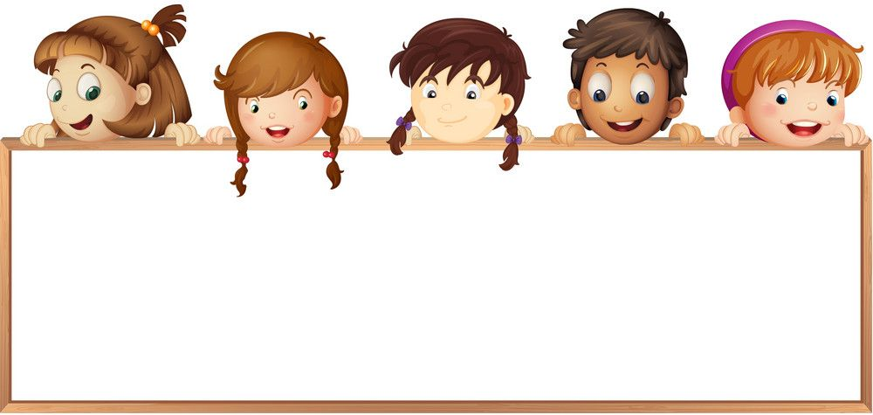

Nhạc cụ
Ma-ra-cat (Maracas)

Slide 5

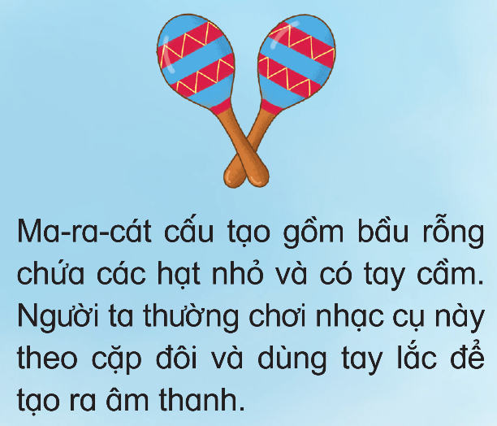


Thứ tư ngày 19 tháng 10 năm 2022

Slide 6
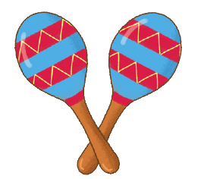

Giới thiệu cấu tạo của Maracat
1. Bầu rỗng chứa hạt nhỏ
2. Tay cầm
Nhắc lại cấu tạo Maracat
Cách chơi nhạc cụ Maracat

Slide 7

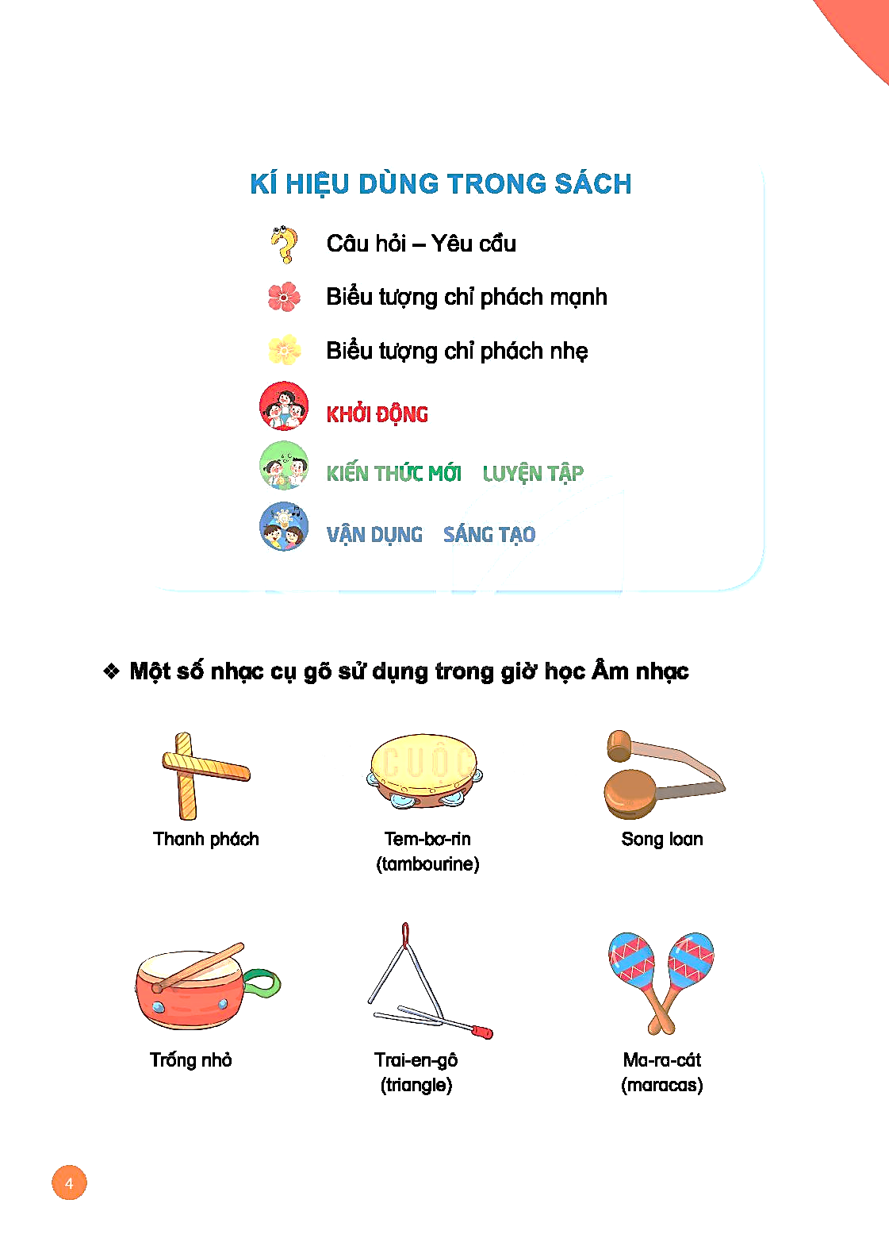

+ Maracas có hình dạng như thế nào?
+ Maracas được làm bằng chất liệu gì?
Ma-ra-cát (maracas)
Maracas là nhạc cụ gõ truyền thống của người Ấn Độ, người bản địa của Antilles, cấu tạo gồm bầu rỗng có tay cầm, bên trong đựng những viên đá nhỏ hoặc những hạt đậu.

Slide 8
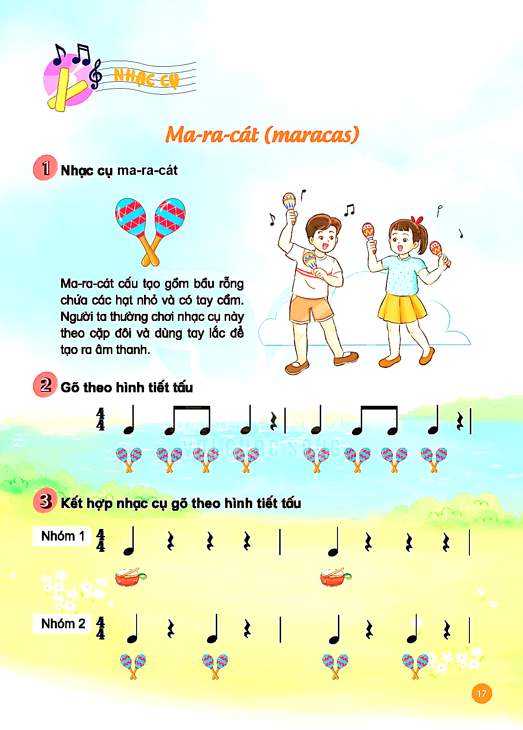
? Maracas được chơi như thế nào?
? Âm thanh của maracas nghe như thế nào?
+ Người ta thường chơi nhạc cụ này theo cặp đôi và lắc tay cầm để tạo ra âm thanh.
+ Ngày nay, nhạc cụ này rất phổ biến ở Mỹ La tinh và trở thành một phần không thể thiếu trong âm nhạc địa phương.

Slide 9

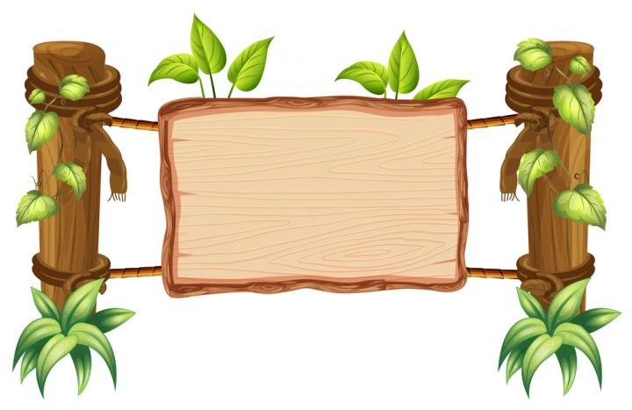
GÕ THEO HÌNH
TIẾT TẤU

Slide 10

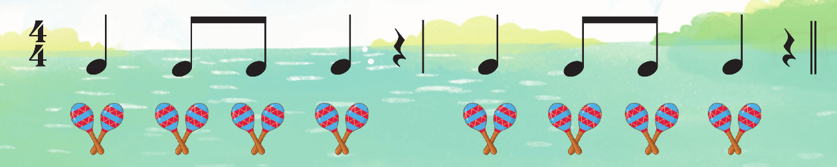
Thứ tư ngày 19 tháng 10 năm 2022
Âm nhạc

Slide 11
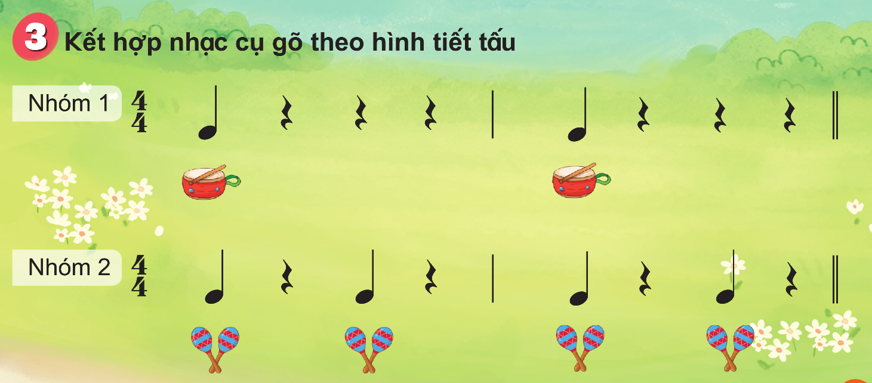

Slide 12
NGHE VÀ GÕ ĐỆM
THEO BÀI HÁT

Slide 13
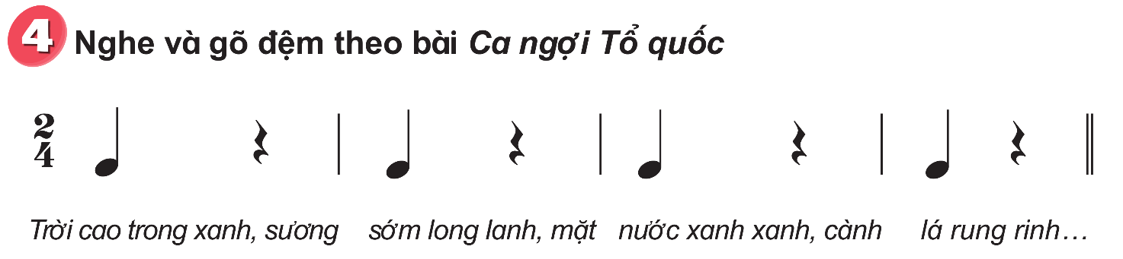


Slide 14



Chúa quý thầy cô mạnh khỏe
Các em học sinh chăm ngoan học giỏi

Slide 15
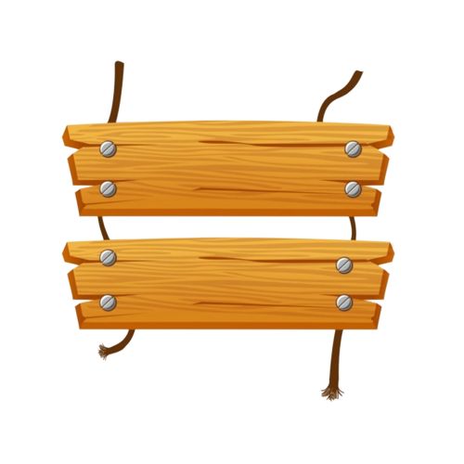
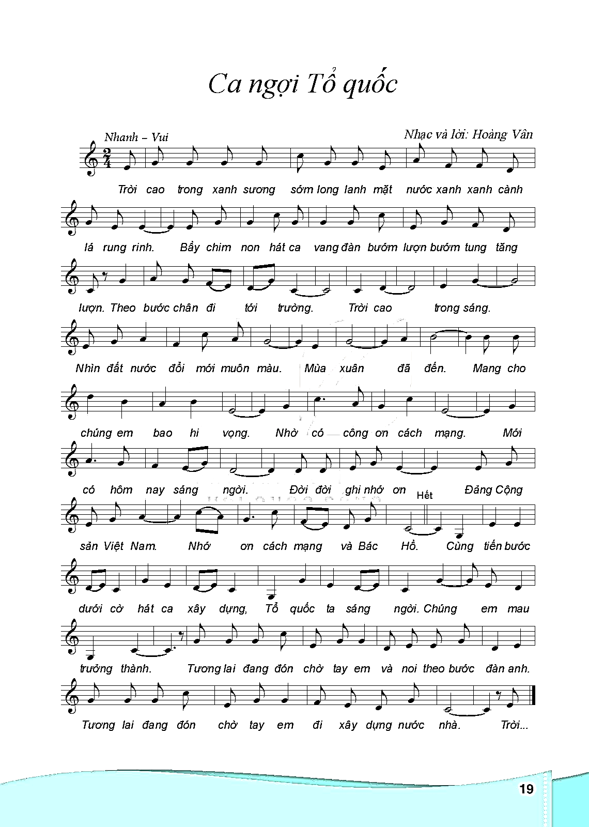
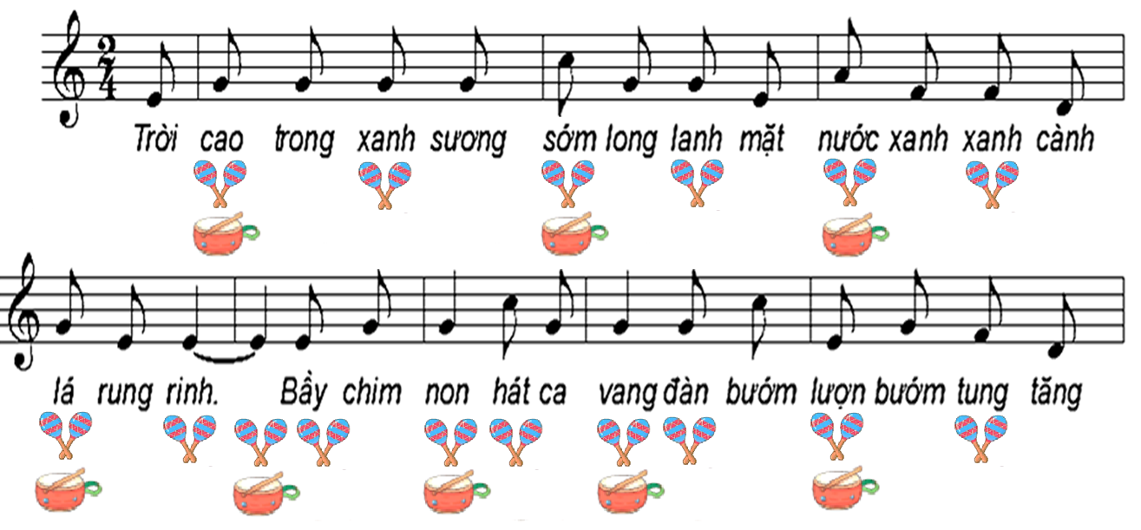

NHẠC NGHE

